Slide 1
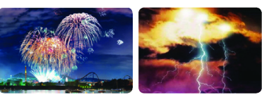
BÀI 47:
MỘT SỐ DẠNG NĂNG LƯỢNG
Em hãy chỉ ra các dạng năng lượng xuất hiện trong những hình trên.

Slide 2
TIẾT 123- BÀI 47
MỘT SỐ DẠNG NĂNG LƯỢNG

Slide 3
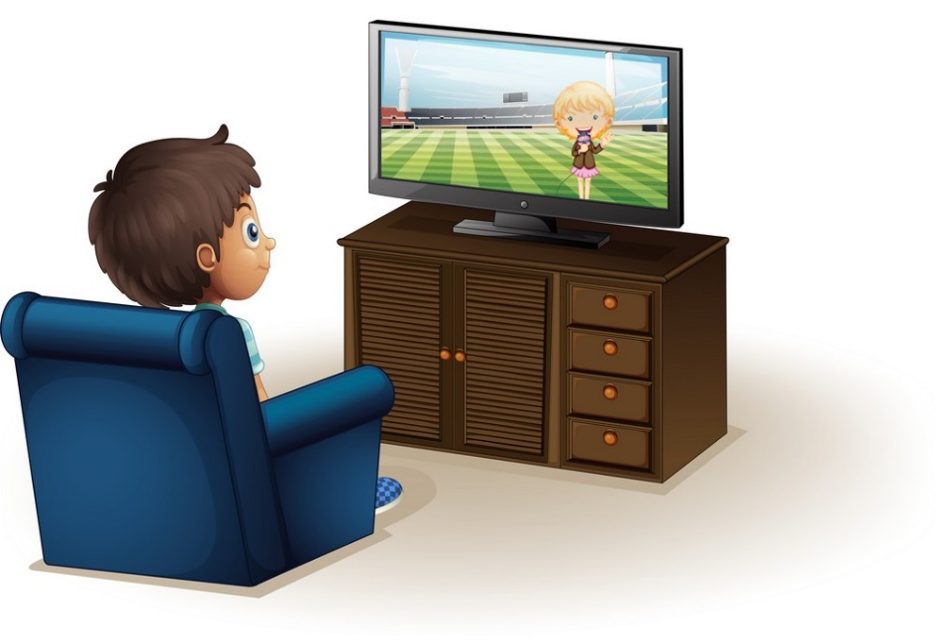

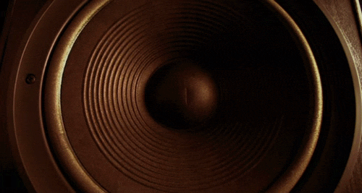
I. Nhận biết năng lượng
Trong cuộc sống hàng ngày, chúng ta có thể nhận ra năng lượng bằng cách nào?

Slide 4
Trong cuộc sống hàng ngày, chúng ta có thể nhận ra năng lượng nhờ các biểu hiện của nó.
 Ví dụ:
Nhận biết điện năng từ ổ cắm điện cung cấp cho tivi qua các biểu hiện: ánh sáng, âm thanh, nhiệt do tivi phát ra.

Slide 5

Nhận biết hóa năng do thức ăn cung cấp cho cơ thể qua sự ấm lên của cơ thể hoặc qua các hoạt động: đi bộ, chạy nhảy, đi xe đạp, chơi bóng,…

Slide 6
Nhận biết năng lượng âm qua sự rung nhẹ của bàn tay áp vào màng loa tivi, sự rung động của mặt nước trong cốc thủy tinh đặt gần loa.

Slide 7
Nhìn quanh phòng học của em để tìm ra những vật đang sử dụng năng lượng. Sắp xếp những thứ tìm theo các dạng năng lượng sử dụng tương ứng (điện, nhiệt, âm thanh, ánh sáng). Nêu những gì đang xảy ra đối với các vật đó.
Điện năng: bóng đèn đang sáng, quạt trần đang quay, máy tính đang bật, điều hòa…
Âm thanh: Loa, micrô, …
- Nhiệt năng: bình nước nóng
- Ánh sáng: ngọn nến đang sáng, đèn pin,…

Slide 8
I. Nhận biết năng lượng
- Trong cuộc sống hàng ngày, chúng ta có thể nhận ra năng lượng nhờ các biểu hiện của nó.
Ví dụ:
+ Điện năng: bóng đèn đang sáng, quạt trần đang quay, máy tính đang bật,…
+ Nhiệt năng: bình nước nóng
+ Âm thanh: Loa, micrô, …
+ Ánh sáng: ngọn nến đang sáng, đèn pin,…

Slide 9
II. Các dạng năng lượng

Slide 10
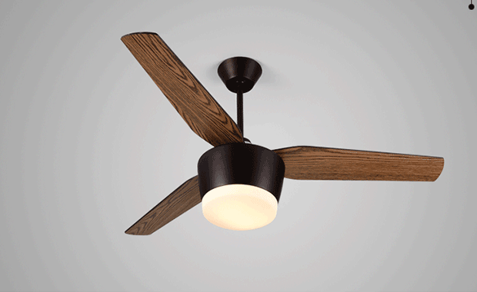


Có thể phân loại năng lượng dựa vào nguồn phát ra nó như sau:
Động năng
Nguồn phát: Do chuyển động của vật.

Slide 11

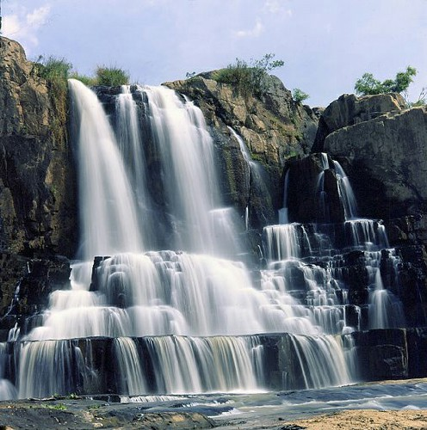
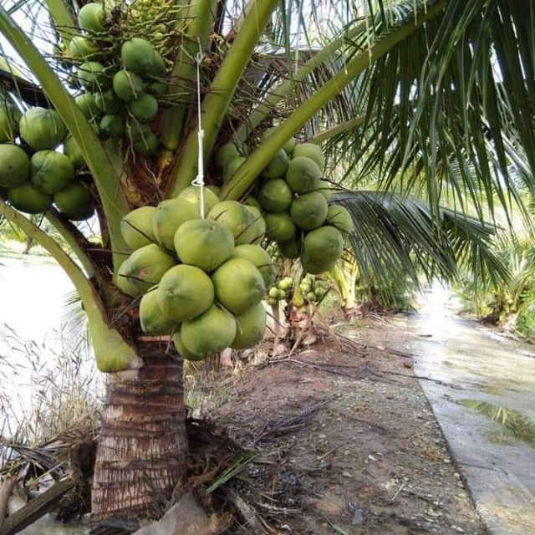
Thế năng hấp dẫn
Nguồn phát: Do vật ở trên cao so với mặt đất (ngay cả khi vật không chuyển động).

Slide 12

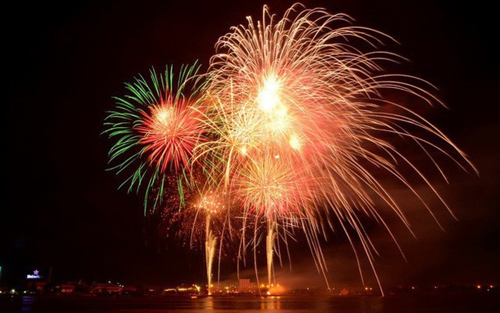
Năng lượng hóa học (hóa năng)
Nguồn phát: Sinh ra do phản ứng hóa học của các hóa chất

Slide 13
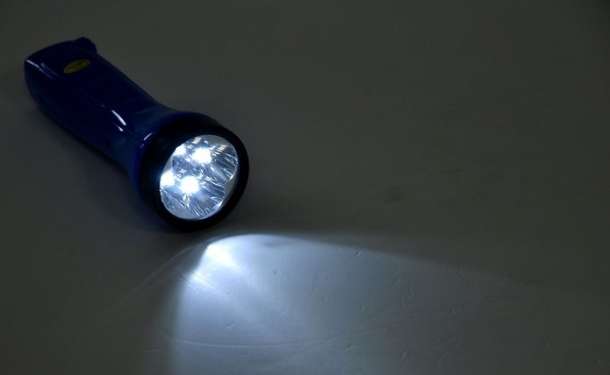

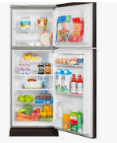
Năng lượng điện (điện năng)
Nguồn phát: Tạo ra bởi dòng điện

Slide 14

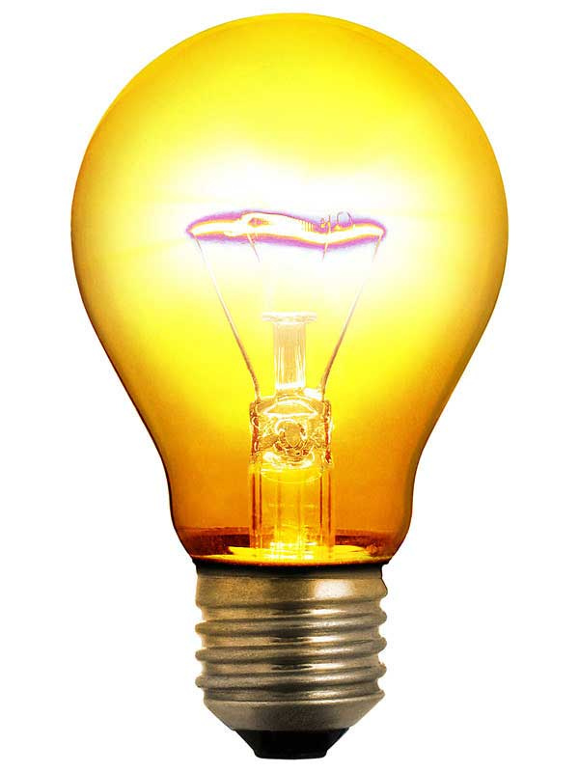
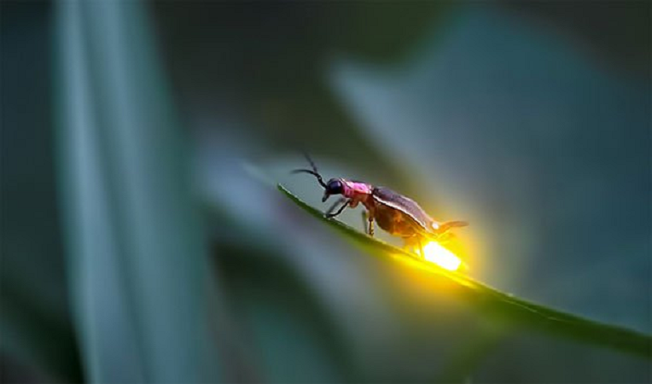
Năng lượng ánh sáng (quang năng)
Nguồn phát: Phát ra từ các nguồn sáng

Slide 15
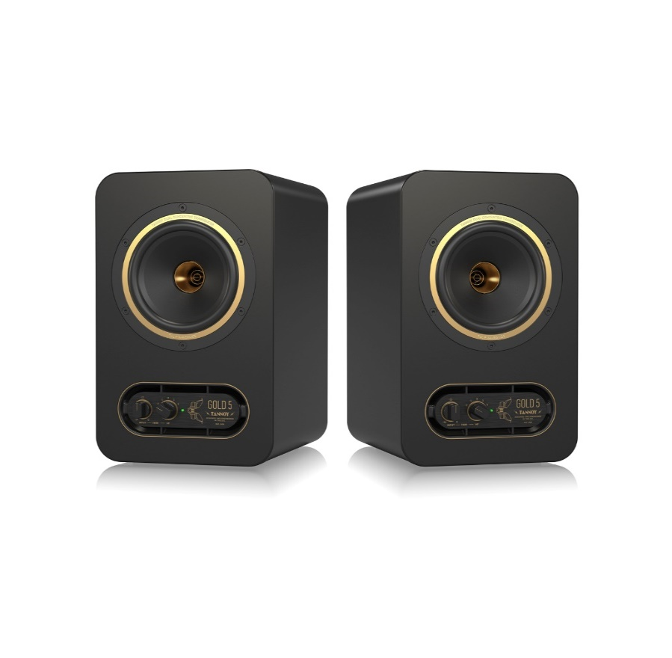
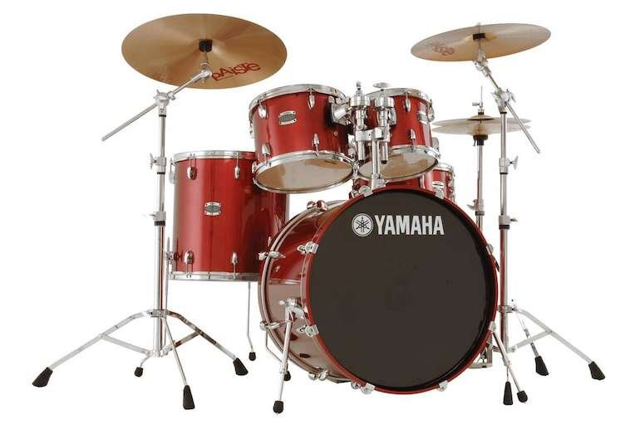
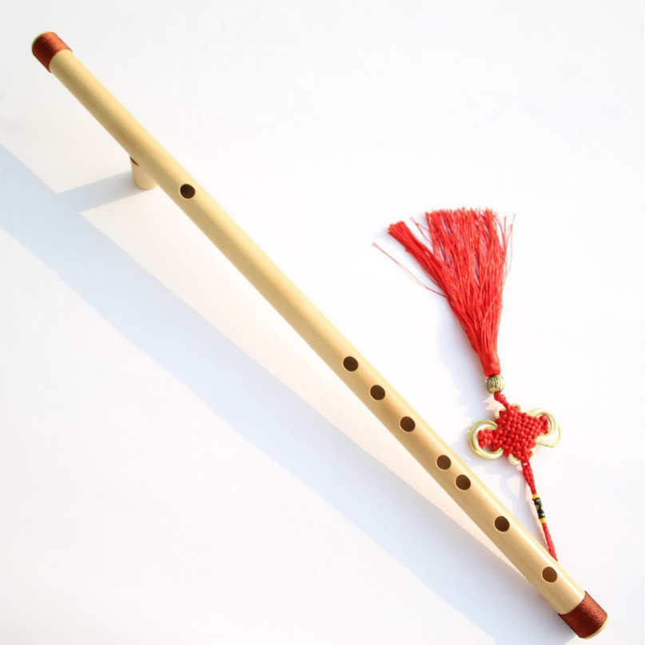
Năng lượng âm
Nguồn phát: Lan truyền từ các nguồn âm

Slide 16
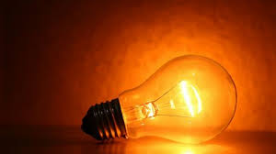
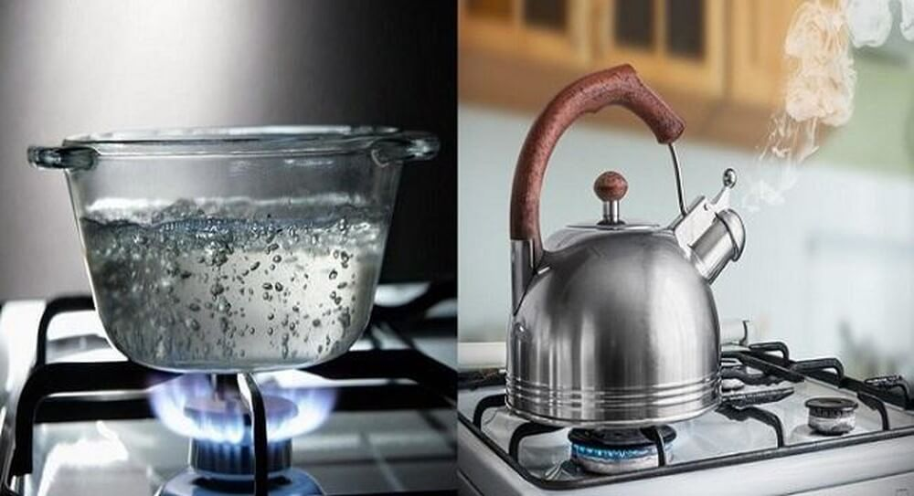

Năng lượng nhiệt (nhiệt năng)
Nguồn phát: Sinh ra từ các nguồn nhiệt

Slide 17
NĂNG LƯỢNG
NĂNG LƯỢNG HÓA HỌC
NĂNG LƯỢNG ÁNH SÁNG
ĐỘNG NĂNG
NĂNG LƯỢNG NHIỆT
THẾ NĂNG HẤP DẪN
NĂNG LƯỢNG ĐIỆN
NĂNG LƯỢNG ÂM

Slide 18
II. Các dạng năng lượng
Một số dạng năng lượng thường gặp:
+ Động năng
+ Thế năng hấp dẫn
+ Năng lượng hóa học
+ Năng lượng điện
+ Năng lượng ánh sáng
+ Năng lượng nhiệt
+ Năng lượng âm,…

Slide 19
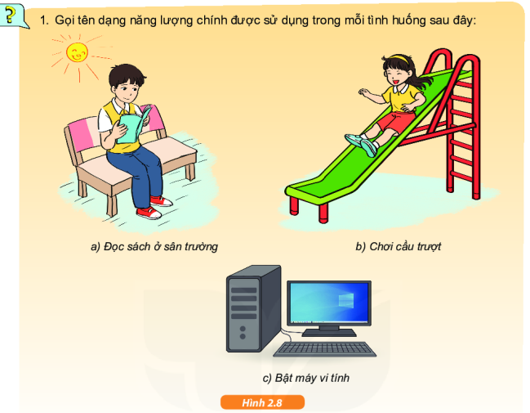
Gọi tên dạng năng lượng chính được sử dụng trong mỗi tình huống sau đây:
Năng lượng ánh sáng
Thế năng hấp dẫn
Điện năng

Slide 20
Hãy chọn tên dạng năng lượng tương ứng ở cột A phù hợp với phần mô tả ở cột B
DẠNG NĂNG LƯỢNG (A) | MÔ TẢ (B) | Đáp án
1.Hóa năng | a. tỏa ra từ Mặt Trời, ngọn lửa, bóng đèn sợi đốt
2. Nhiệt năng | b. tạo ra từ pin, acquy, máy phát điện, pin mặt trời, thủy điện, sét,…
3. Năng lượng âm | c. Phát ra từ Mặt Trời, từ các phản ứng hóa học, từ một số loài động vật,….
4. Điện năng | d. Lưu trữ trong các hóa chất tạo thành vật (trong thực phẩm, pin, nến, diêm,…..)
5. Quang năng | e. được lan truyền từ một nguồn phát âm (dây đàn, mặt trống,….)
1 - d
2 - a
3 - e
4 - b
5 - c

